Slide 1
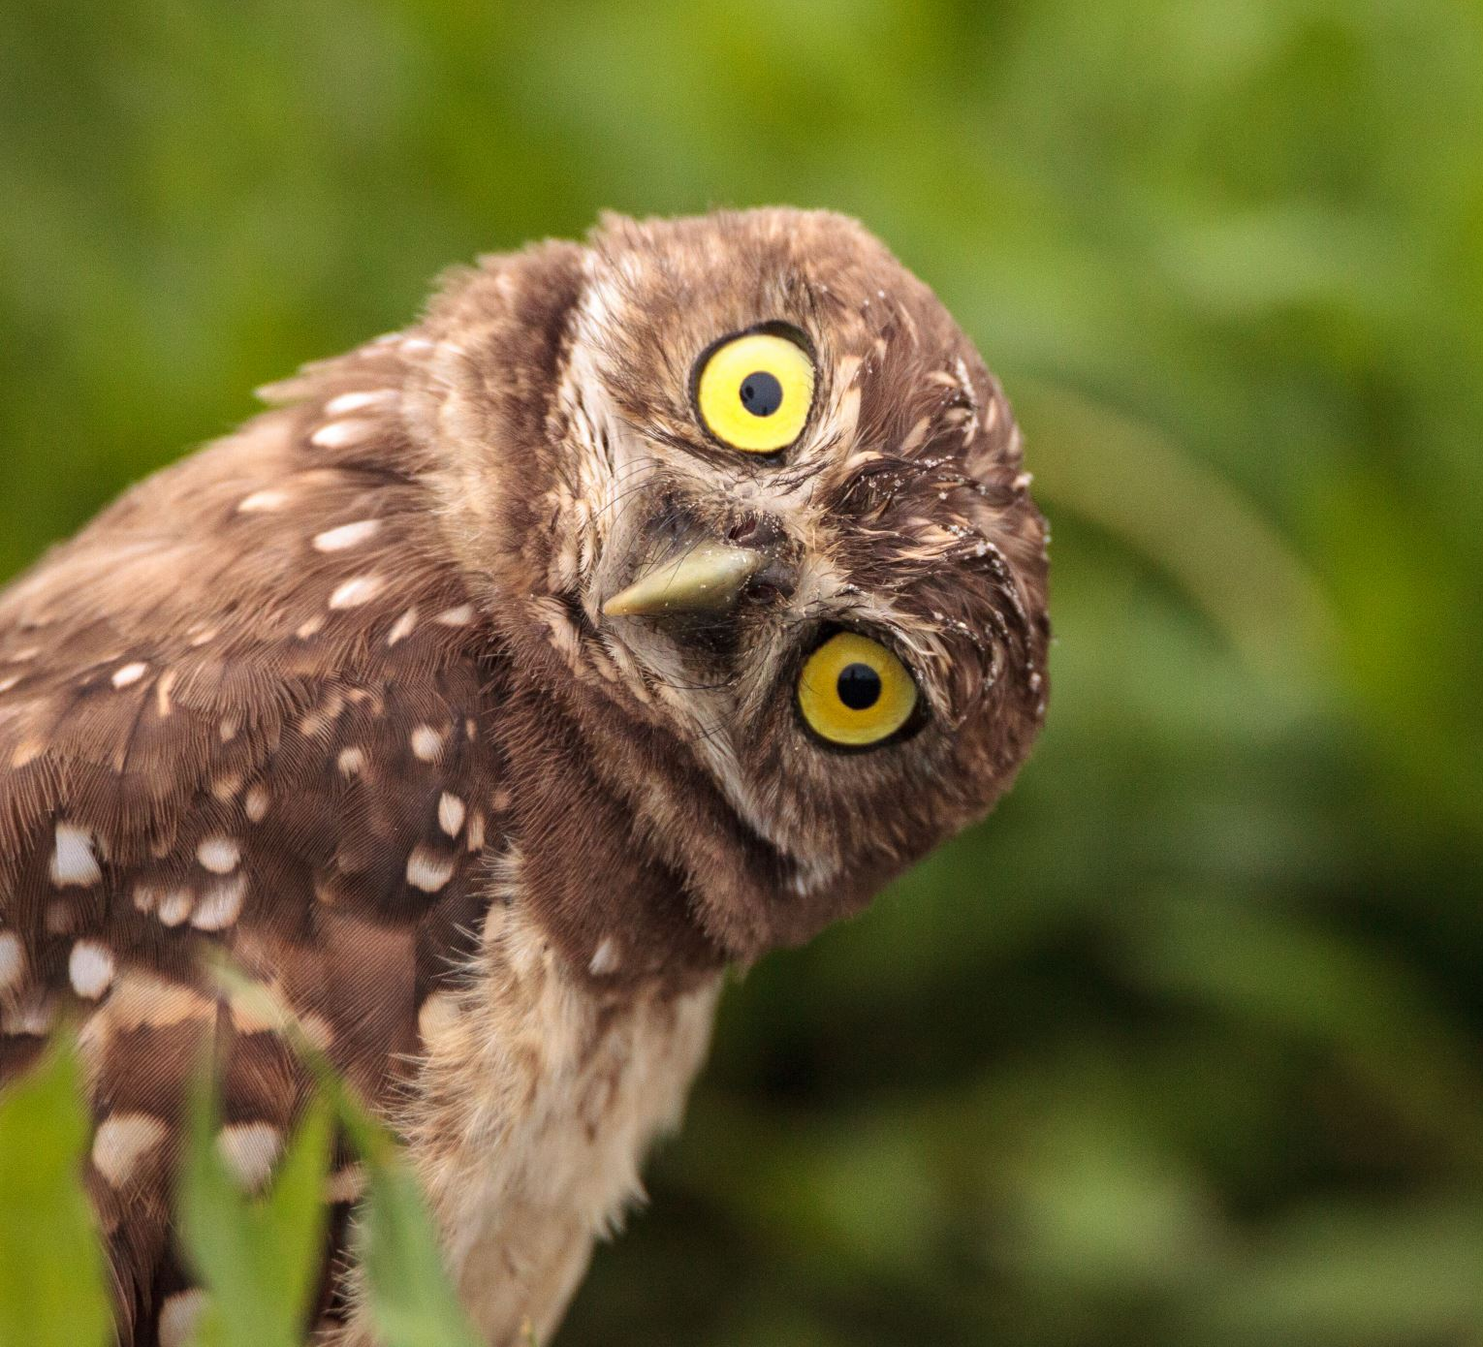
Talentenfestival
*Slot*
Notes:
‘Het Talentenfestival zit er bijna op.’

Slide 2
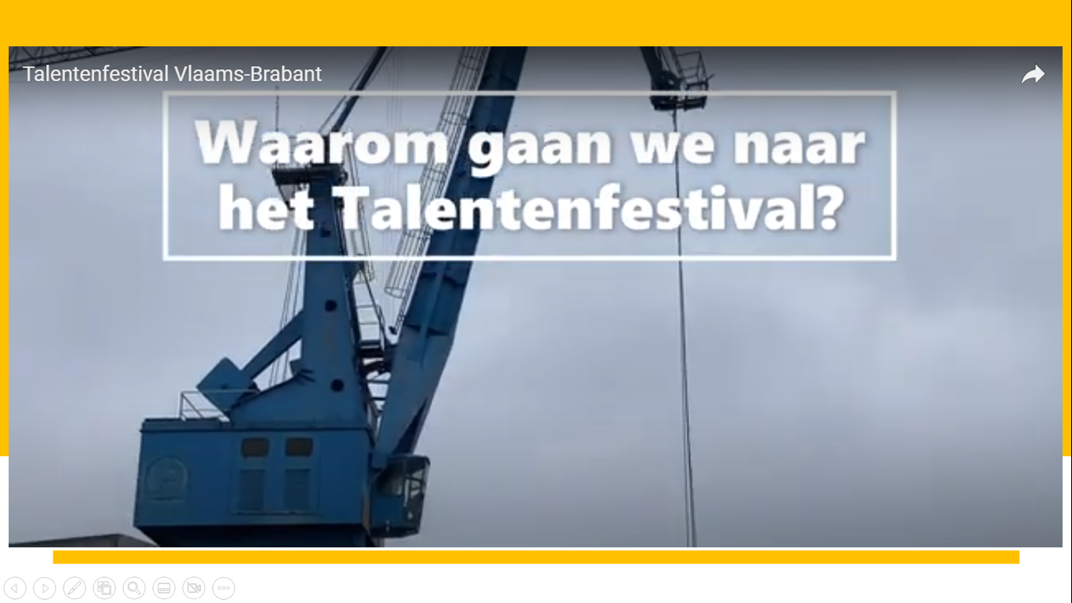
Wat vond je van… de inleiding?
Notes:
‘Tijdens dit Talentenfestival maakten jullie kennis met heel veel verschillende talenten. Dit deden we via een startles, 5 workshops en het Talentenfestival zelf. We overlopen alles even om te horen wat jullie er van vonden.’
Wat vonden jullie van de inleidingsles (waarin we de talenten leerden kennen)?
(Indien leerlingen weinig input geven, kan je volgende bijvragen stellen:
- heb je er iets door bijgeleerd?
- vond je dit een goede manier?)

Slide 3
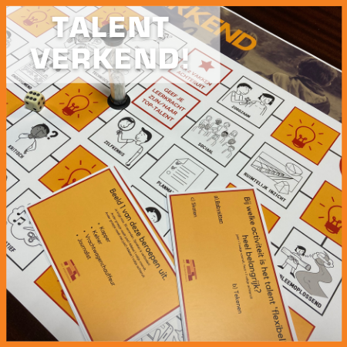
Talent Verkend: Gezelschapsspel waarbij jullie mochten ‘spelen met’ talenten
Notes:
Wat vonden jullie van het spel Talent Verkend?’
(Indien leerlingen weinig input geven, kan je
volgende bijvragen stellen:
- wie vond het leuk om te mogen uitbeelden?
- wat vond je ervan om talenten uit te delen?
- heb je er iets door bijgeleerd?)

Slide 4
Toekomstberoepen: Online les die je elk zelfstandig doorliep
Notes:
‘Wat vonden jullie van de online module rond Toekomstberoepen?’
(Indien leerlingen weinig input geven, kan je verwijzen naar hun werkbundel of volgende bijvragen stellen:
- welk toekomstberoep paste bij jou?
- wat vond je het leukste/minste hieraan?
- wat vond je van de tijdsduur?
- heb je er iets door bijgeleerd?
- vond je dit een goede methode/manier?)

Slide 5
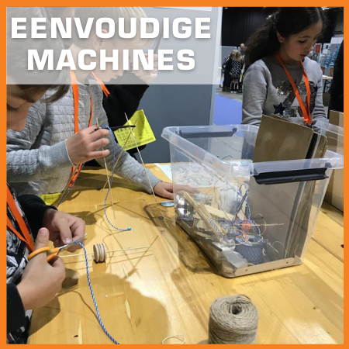
Eenvoudige machines: In groepjes mochten jullie actief dingen maken
Notes:
‘Wat vonden jullie van de workshop Eenvoudige machines?’
(Indien leerlingen weinig input geven, kan je verwijzen naar hun werkbundel of volgende bijvragen stellen:
- wie kon alle simple machines maken?
- wat vond je het leukste/minste hieraan?
- wat vond je van de tijdsduur?
- heb je er iets door bijgeleerd?)

Slide 6
Studiewaaier: Duo-les online waarbij jullie studieopties ontdekten
Notes:
‘Wat vonden jullie van de online module Studiewaaier?’
(Indien leerlingen weinig input geven, kan je verwijzen naar hun werkbundel of volgende bijvragen stellen:
- weet je nog op welke websites je informatie kan vinden over studiekeuze?
- heb je er iets door bijgeleerd?
- vond je dit een goede methode/manier?)

Slide 7
Studiedomeinen: Hoekenwerk waarbij jullie studiedomeinen verkenden
Notes:
Wat vonden jullie van het hoekenwerk Studiedomeinen?’
(Indien leerlingen weinig input geven, kan je verwijzen naar hun werkbundel of volgende bijvragen stellen:
- welk domein was het leukste en waarom?
- heb je er iets door bijgeleerd of een talent ontdekt?)

Slide 8
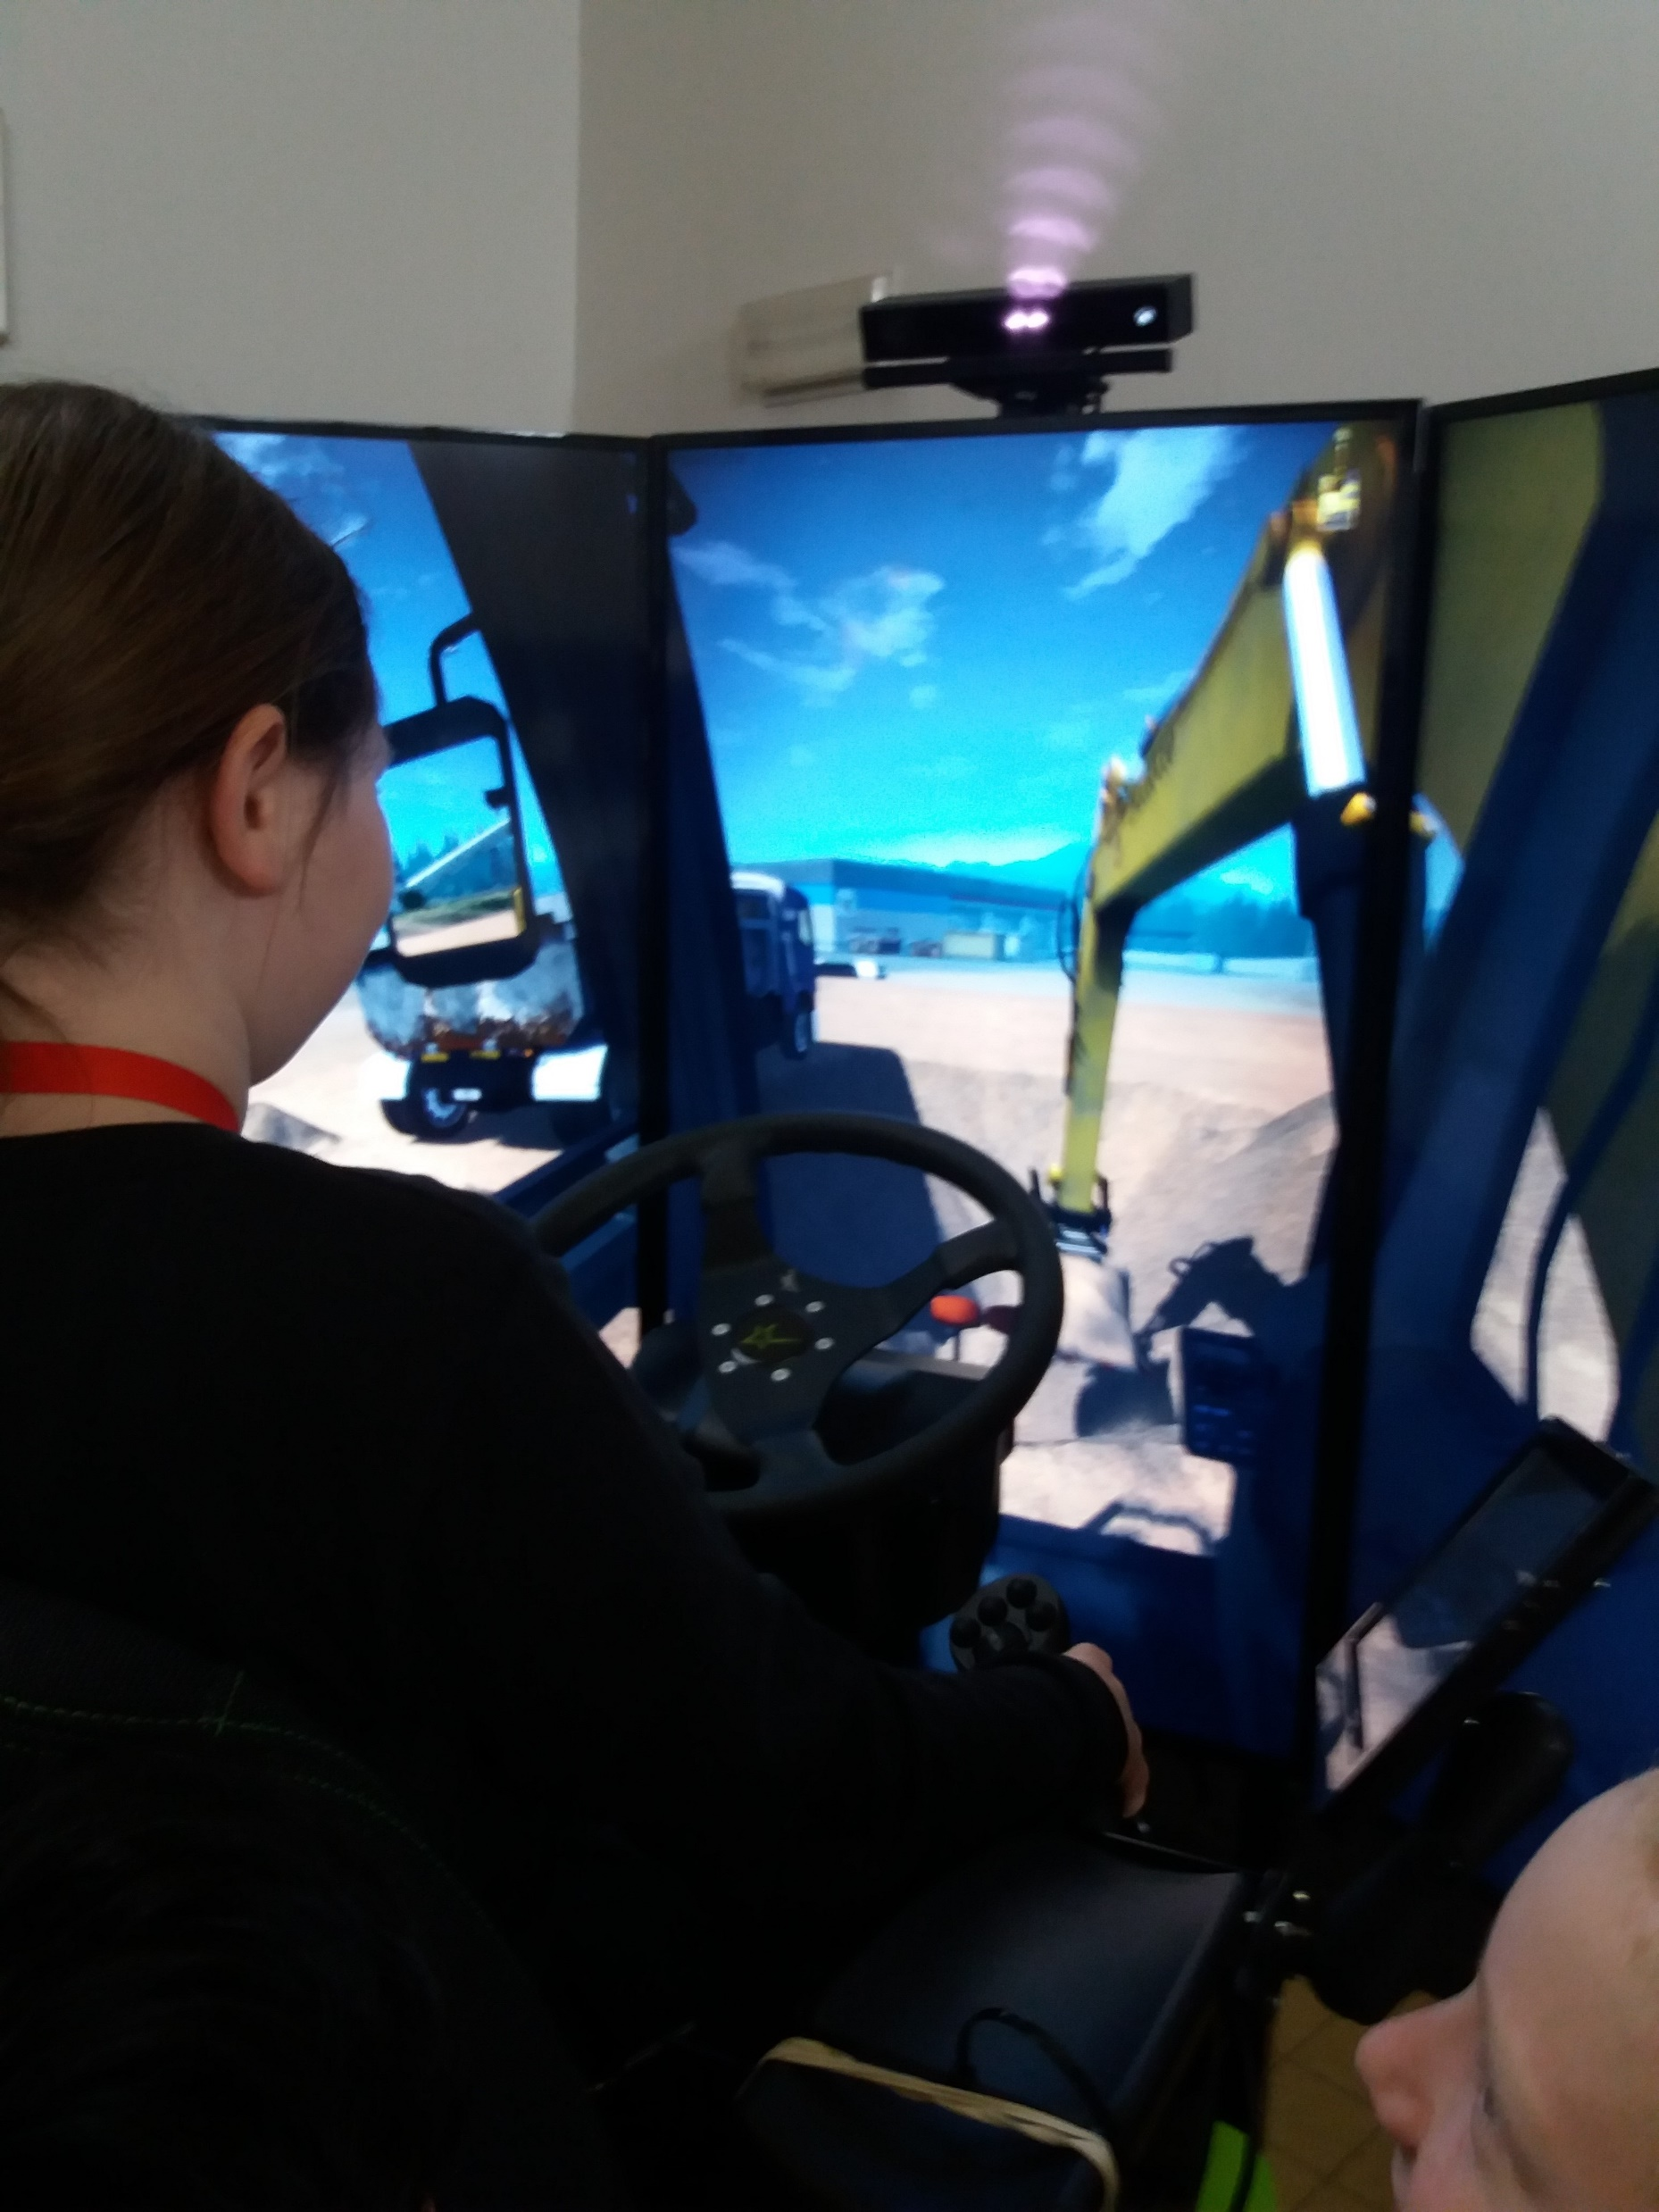
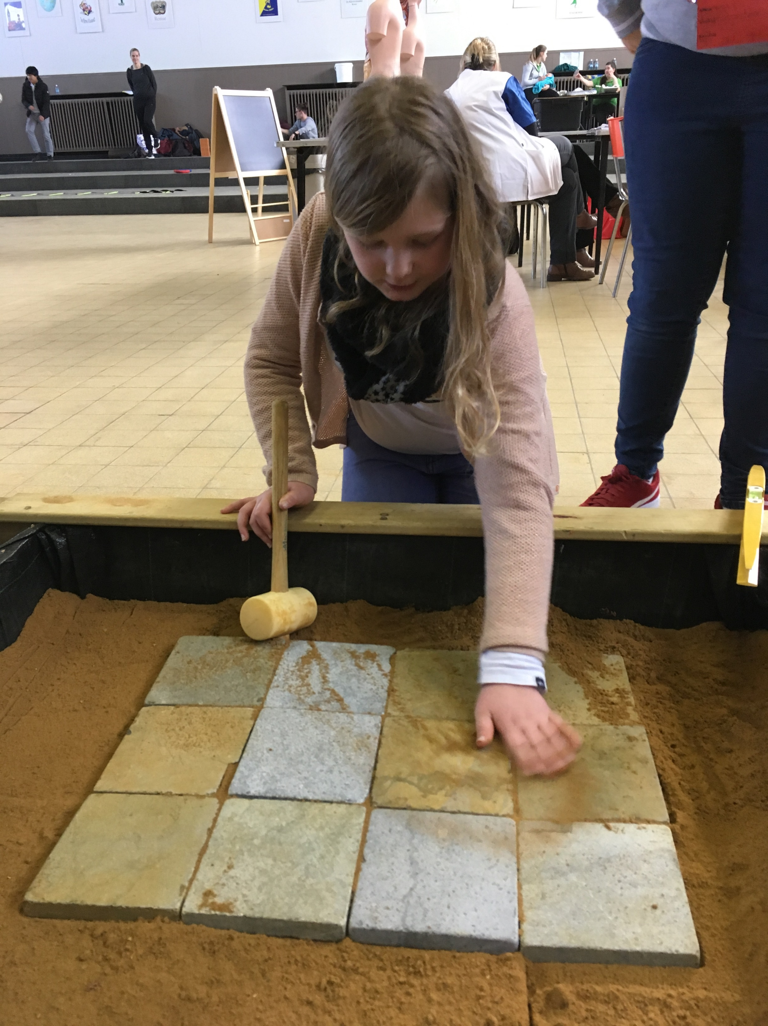
Talentenfestival Workshops rond - beroepen - talenten - studiedomeinen
De workshops waren leuk.
Ik heb meer over mijn talenten geleerd.
Ik weet beter welke studierichting of job bij mij past.
Hoeveel workshops kon je doen?
Leukste? / Minst leuke?
Notes:
Laat de leerlingen hun festivalpas erbij nemen.
Open vanaf hier het evaluatieformulier voor de leerlingen. De vragen op de slide komen terug in het invulformulier. Overloop deze en noteer enkele argumenten en hoeveel leerlingen deze mening hebben.
‘Wat vonden jullie van het Talentenfestival zelf?’

Slide 9
T A L E N T E N
Notes:
‘Jullie konden tijdens het gehele Talentenfestival nadenken over welke talenten bij jullie passen. Nu gaan we daar dieper op in.’

Slide 10
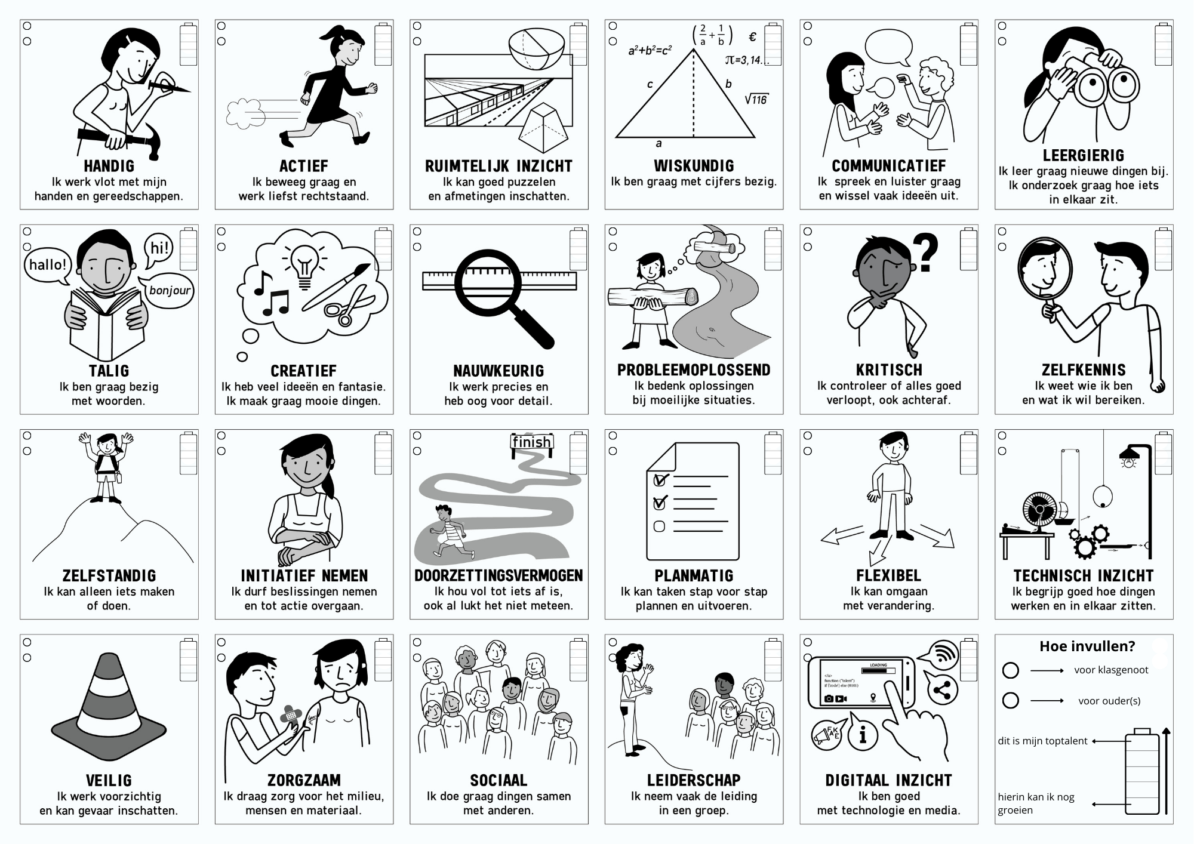
Talenten- kaart
van jezelf
Notes:
Neem jullie talentenkaart (werkbundel) er eens bij. Hierop zie je 2 bolletjes en een batterij.
Als eerste stap gaan we eens over onszelf nadenken. Vind je dat je een talent hebt? Kleur dan de batterij bij dat talent op de Talentenkaart, even vol als je vindt dat je dat talent hebt.
Een lege batterij wil zeggen: ‘ik heb dit talent -nog- niet’, een volle batterij wil zeggen: ‘dit is mijn toptalent’.
Kijk ook even terug in je werkbundel: welke talenten kwamen uit de workshops?
Iedereen heeft minstens 5 talenten!’
(Timing: + - 3 à 5 min.)

Slide 11
Talenten- kaart
van een ander
Notes:
‘Ben je klaar met stap 1? Wissel voor stap 2 nu de Talentenkaart met iemand met wie je hebt samengewerkt. Die kleurt het bovenste linkerbolletje bij elk talent dat hij/zij vindt dat jij hebt. Denk goed na! Nadien geef je de kaart terug en mag je dit bespreken met elkaar en voorbeelden geven van hoe je de talenten bij je klasgenoot herkent.’
(Timing: + - 5 à 7 min.)

Slide 12
Talenten- kaart
van familie
Notes:
‘Daaronder zie je nog een bolletje. Dat is huiswerk, maar niet voor jullie zelf.
Als derde stap kan je de Talentenkaart ook meenemen naar huis en je mama, papa, opa, oma, broer, zus, … het onderste linkerbolletje kleuren bij de talenten die je volgens hen hebt. Zij kennen jou immers ook goed en weten vaak welke talenten jij wel of niet hebt op dit moment.
In de werkbundel vind je ook een invulblad specifiek voor ouder(s). Laat dit samen met de Talentenkaart invullen en bespreek dit ofwel nadien in de klas, of bv. tijdens een oudercontact.
(Als je als leerkracht hiertoe de tijd hebt: ) Ook ik als leerkracht kan een aanduiden welke talenten jullie volgens mij hebben. Wij kunnen ook heel wat talenten van jullie inschatten (en zo zie je meteen ook hoe ze zichzelf en elkaar inschatten).’
(Je kan dit noteren zoals je wenst: een extra bolletje tekenen, een streepje naast een niveau op de batterij, een sticker, …)

Slide 13
Klasgesprek
Notes:
‘Zo dadelijk zullen we samen enkele vragen overlopen. Denk hier telkens even over na, en als je wil antwoorden mag je jouw vinger opsteken (of een andere afspraak die in jouw klas geldt). Het is de bedoeling dat we hier telkens een kort klasgesprekje over hebben.’

Slide 14
Klasgesprek
Elk talent is
even belangrijk.
Wat denk jij?
Notes:
‘Elk talent is even belangrijk. Wat denk jij?
‘Bekende mensen hebben vaak een talent dat in het oog springt en heel zichtbaar is (bv. Lionel Messi is heel goed in voetbal: actief en ruimtelijk inzicht). Misschien wil je zelf ook wel zo'n opvallend talent. Maar bij de meeste mensen springen hun talenten niet zo in het oog. Dat wil niet zeggen dat je geen talenten hebt. Niet elk talent is zo opvallend dat het op televisie komt. Dat wil niet zeggen dat die minder opvallende talenten onbelangrijk zijn. Iedereen heeft talenten en iedereen heeft ook andere talenten. (Denk maar aan het filmpje van ‘Das Handwerk’ uit de inleiding, anders gaan we terug naar de oertijd…).’

Slide 15
Klasgesprek
Welk talent
van een andere leerling
zou je willen hebben?
Notes:
‘Welk talent van een andere leerling zou je willen hebben?
Waarom wil je graag het talent van iemand anders? Hoe weet je dat je zelf dit talent niet hebt? Vind je het erg? Ben je er jaloers op? Welke van je eigen talenten kan je daartegenover stellen?
Talenten van andere mensen vallen ons dikwijls meer op dan onze eigen talenten. Wanneer je een talent opmerkt dat je zelf ook graag zou hebben, bedenk dan of je al goed hebt uitgeprobeerd of je het talent zelf ook hebt. En als je het niet hebt, kan je tevreden zijn met je eigen talenten?’

Slide 16
Klasgesprek
Hoe zal jij je talenten gebruiken bij het kiezen van een studierichting of job?
Notes:
‘Hoe zal jij je talenten gebruiken bij het kiezen van een studierichting of job?
‘We leerden al dat je talenten kan gebruiken om een hobby, studierichting of job te kiezen die bij jou past. Hoe zal jij nu met die talenten rekening houden bij je studiekeuze (of latere beroepskeuze)?
Ook voor de toekomst zijn veel talenten belangrijk.’

Slide 17
Succes met jullie talentvolle toekomst!
Notes:
‘Ziezo, het Talentenfestival zit er op. Ik hoop dat julie allemaal een talentvolle toekomst tegemoet gaan. 😊’

